Slide 1
Мастер-класс. Открытка к 23 февраля.
Выполнили: Макшанцева Маргарита Владимировна, Буравлева Марина Николаевна.
Воспитатели КОУ ВО «Борисоглебская
школа-интернат для детей-сирот и детей,
оставшихся без попечения родителей, с ОВЗ»

Slide 2
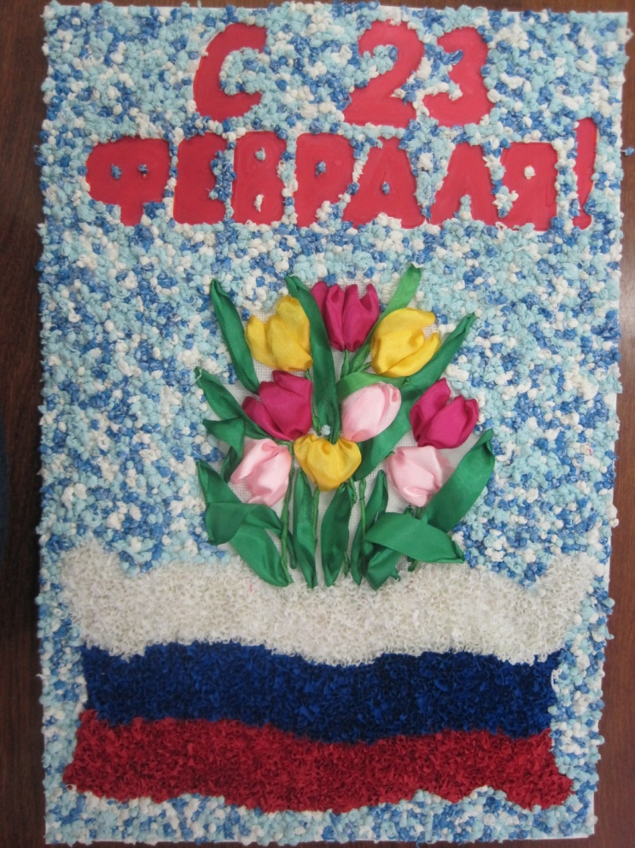
Открытка к 23 февраля

Slide 3
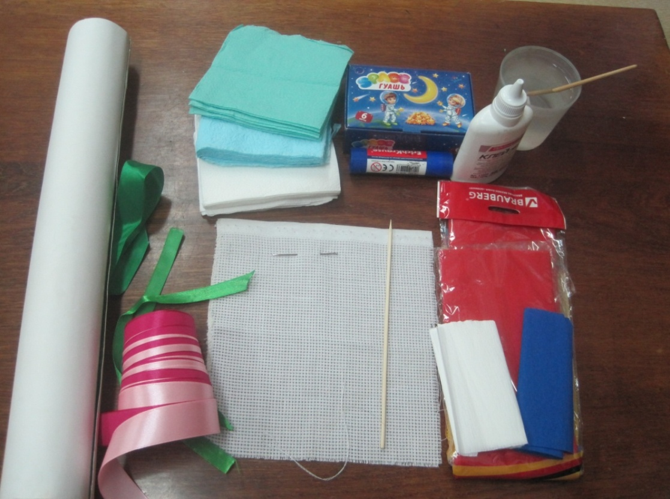
Материалы и инструменты:
- ватман
- краски (гуашь), кисточка, вода
- узкие атласные ленты разного цвета для тюльпанов и листьев
- канва или другой белый материал, игла с большим ушком
- 3 цвета гофрированной бумаги: синий, красный, белый
- клей ПВА, палочка для торцевания ( у нас деревянная палочка для шашлычков)
- салфетки белого и голубого цвета, ножницы.

Slide 4
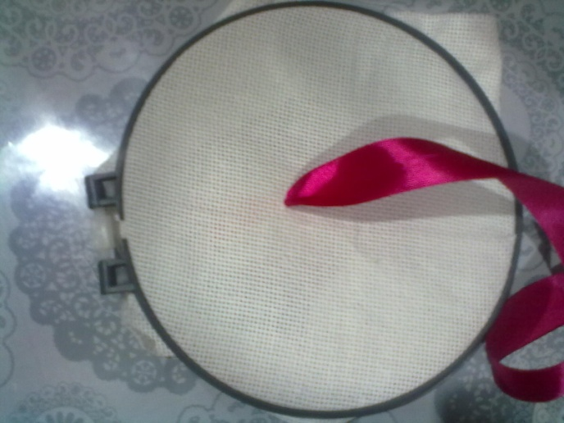
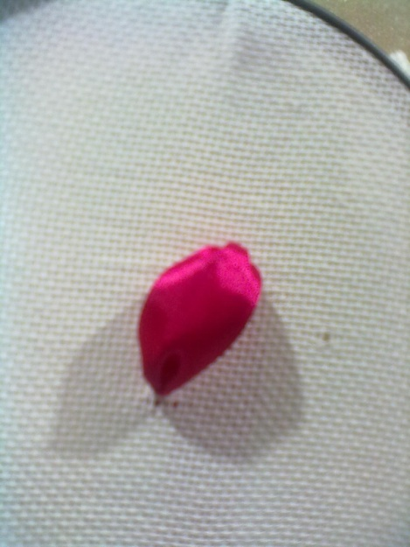
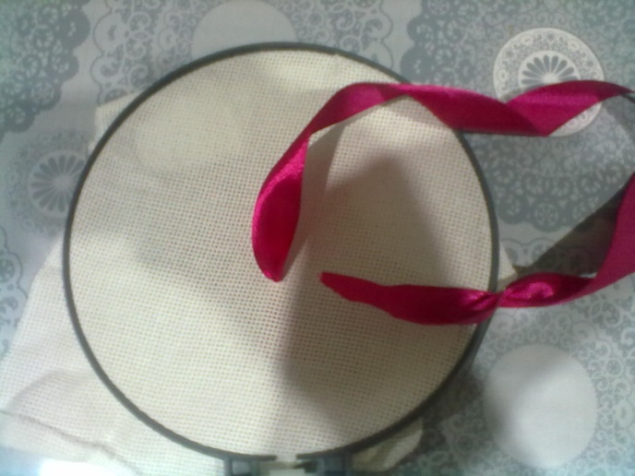
Начнём работу с вышивки тюльпанов. Для этого вставьте ленту в иглу, протяните сквозь ткань там, где будет тюльпан. Прижгите край ленты свечкой и прижмите к изнаночной стороне ткани – он приклеится. Начинайте вышивать, вытягивая ленточку на себя. Делайте первый лепесток, затем второй. Старайтесь делать их пообъёмнее.

Slide 5
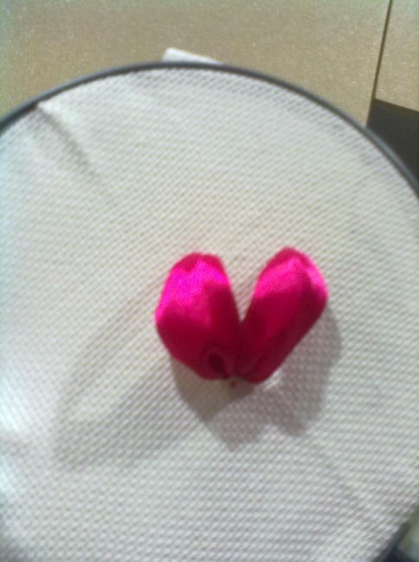
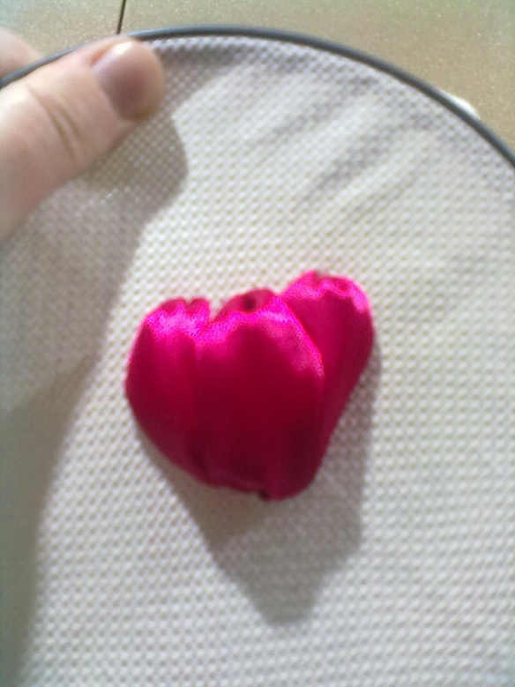
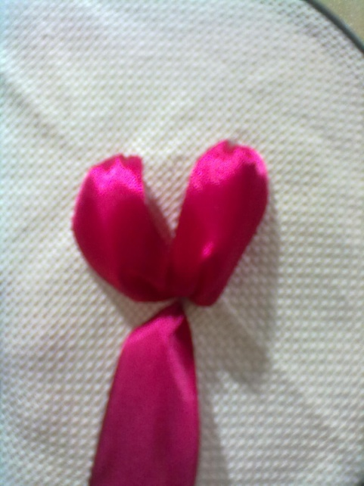
Формируйте тюльпан из трёх лепестков.

Slide 6
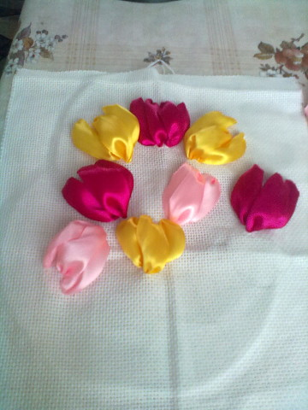
Также вышиваем ещё 7 тюльпанов лентами разного цвета.

Slide 7
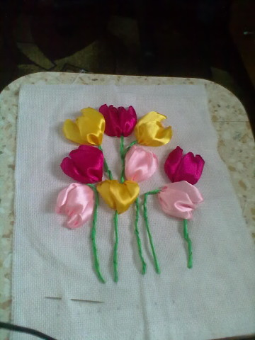
Вышиваем стебли к тюльпанам. Узкую зелёную ленту выводите через ткань на себя, скручивая ленту в жгутик. Вводите в ткань возле цветка, формируя стебель.

Slide 8
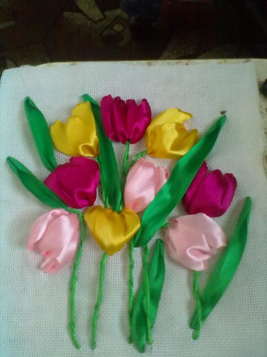
Листья добавляем произвольно. С изнаночной стороны обрежьте ленту и прижгите к ткани.

Slide 9
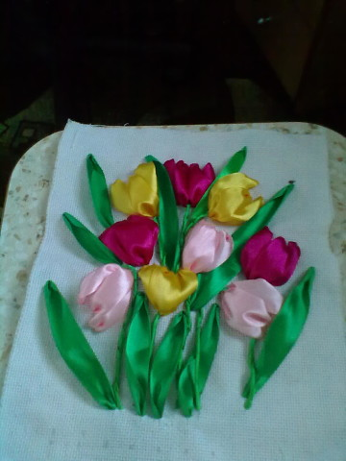
Количество листьев сделайте по желанию.

Slide 10
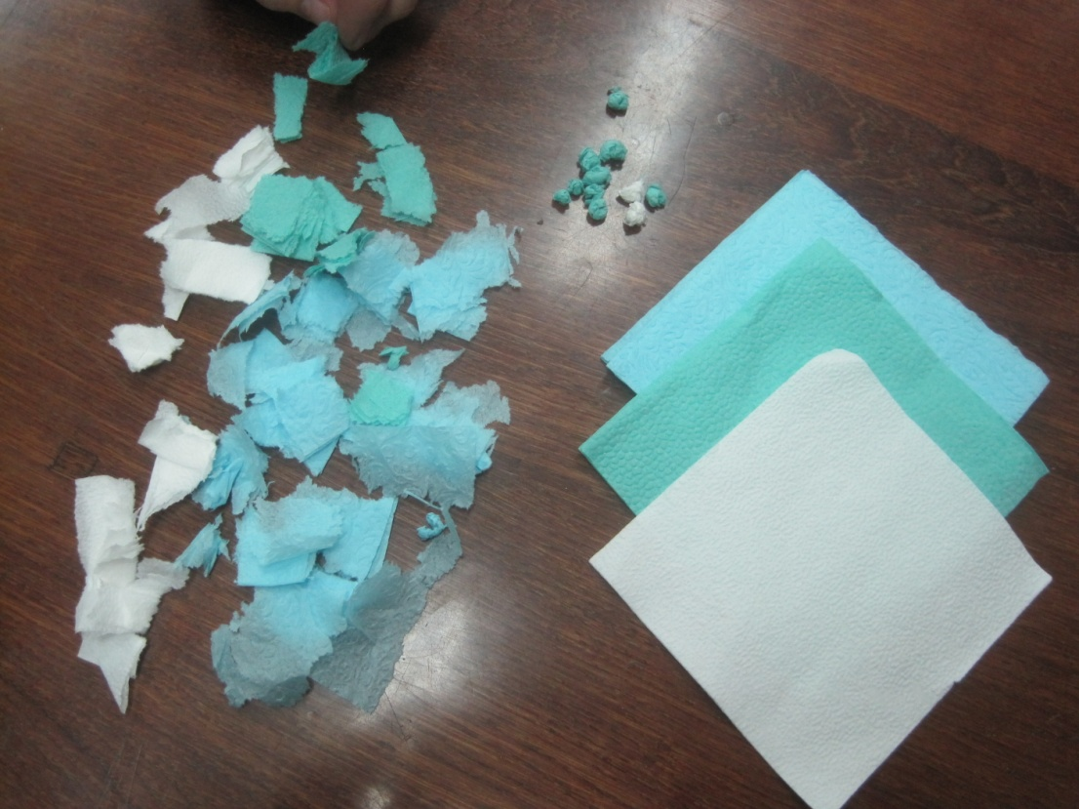
Салфетки порвите на кусочки и скатайте из них шарики.

Slide 11
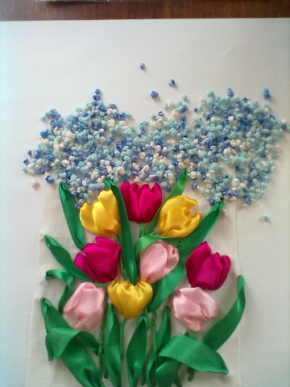
Приклейте канву с тюльпанами на ватман в центре. Затем заклейте шариками из салфеток всю ткань так, чтобы её не было видно.

Slide 12
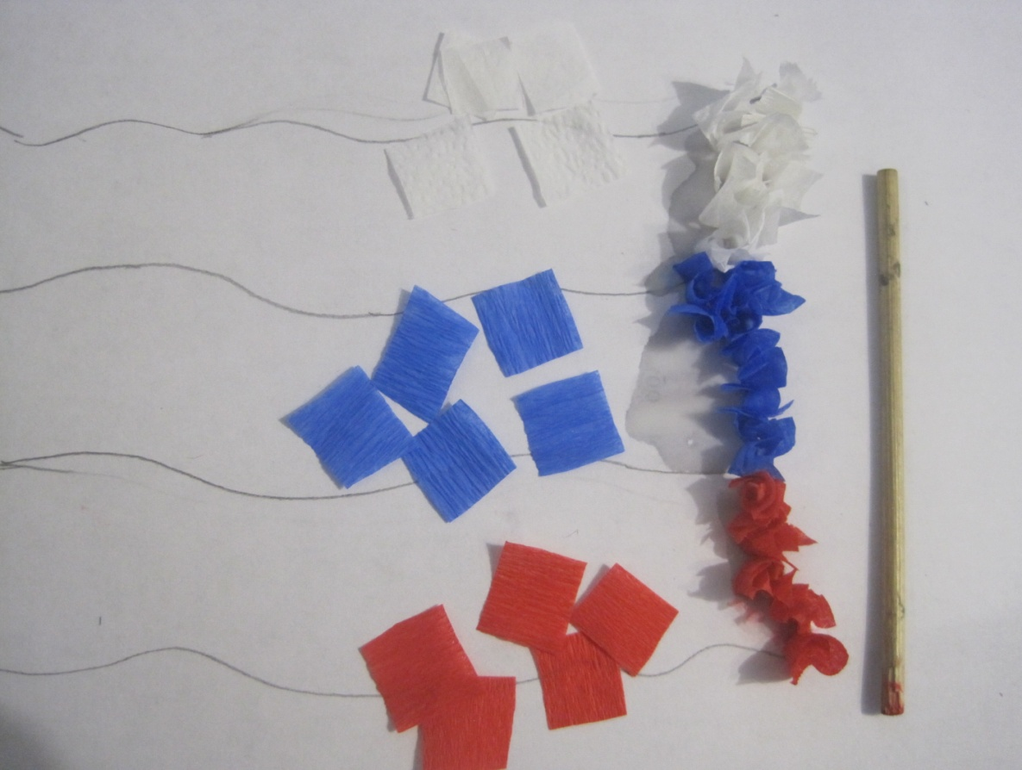
На ватмане под тюльпанами нарисуйте российский флаг. Гофрированную бумагу нарежьте на квадратики 1х1 см. Способом торцевания заклейте флаг соответственными цветами: белым, синим, красным.

Slide 13
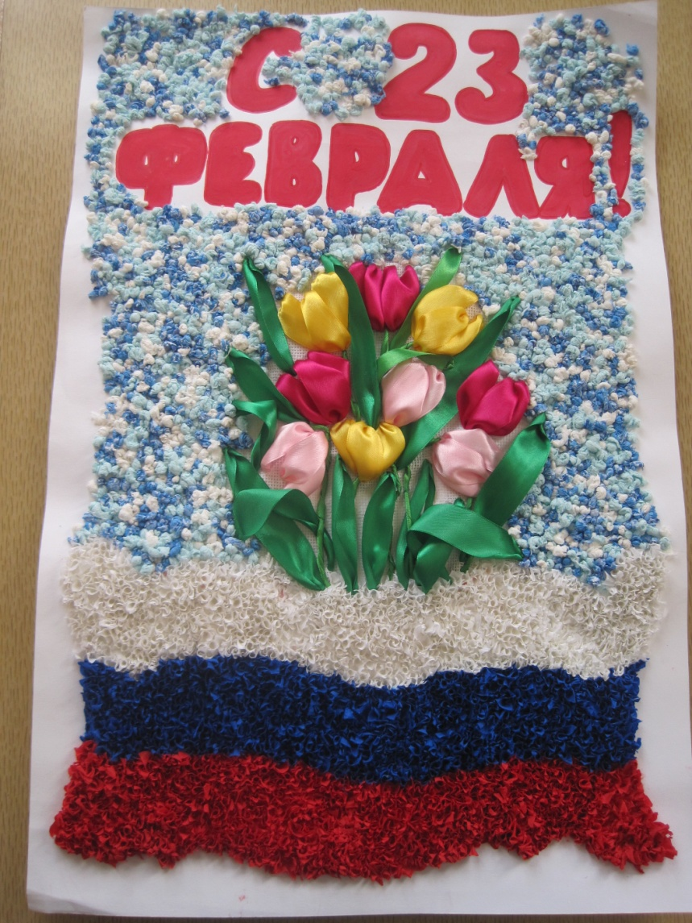
Напишите наверху ватмана: с 23 февраля. Закрасьте гуашью красного цвета. Продолжайте заклеивать всё пространство ватмана шариками из салфеток так, чтобы совсем не осталось пустых мест.

Slide 14
Вот такая открытка у нас получилась!

